Slide 1
Muestreo de distancias
José Jiménez García-Herrera

Slide 2
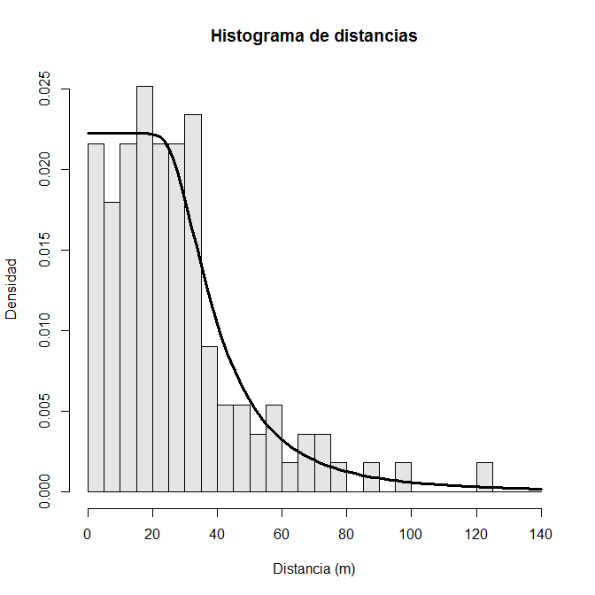

Slide 3
DS en unmarked
Clásico: distsamp. Es el básico. Datos de distancias para un único muestreo
Muestreo de distancias jerárquico: gdistsamp. A utilizar con poblaciones abiertas o con emigración temporal, con varias réplicas. Permite la binomial negativa
Muestreo de distancias jerárquico y con evolución temporal Dail-Madsen: no está todavía en unmarked

Slide 4
Pasos en DS en unmarked
Preparación de datos
Ajuste de modelo nulo
Ajuste de modelos competidores
Comparación de modelos
Análisis de resultados
Bondad del ajuste
Predicción

